Slide 1
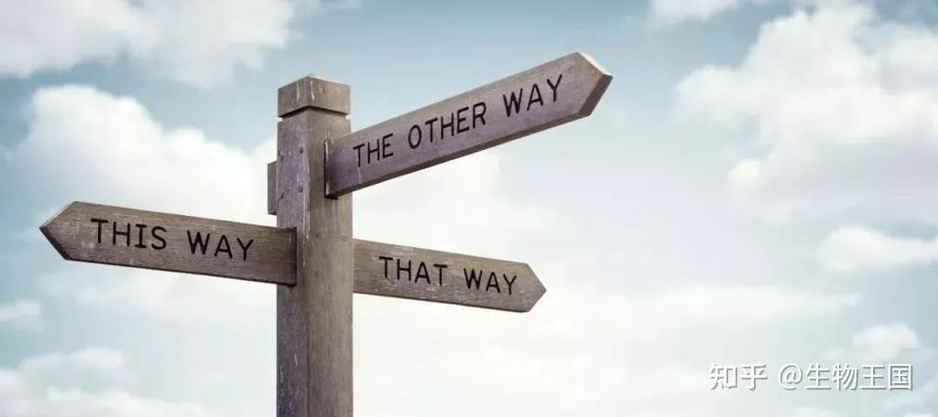
绝望中的转机
罗：3:21-31

Slide 2

祈祷/Prayer

Slide 3
19我们晓得律法上的话，都是对律法以下之人说的，好塞住各人的口，叫普世的人都伏在神审判之下。20所以凡有血气的没有一个，因行律法，能在神面前称义。因为律法本是叫人知罪。
21但如今神的义在律法以外已经显明出来，有律法和先知为证。22就是神的义，因信耶稣基督，加给一切相信的人，并没有分别。

Slide 4
一、转机不是来自人，而是来自神
21但如今，神的义在律法以外已经显明出来，有律法和先知为证。
22就是神的义，因信耶稣基督，加给一切相信的人，并没有分别。
23因为世人都犯了罪，亏缺了神的荣耀。

Slide 5
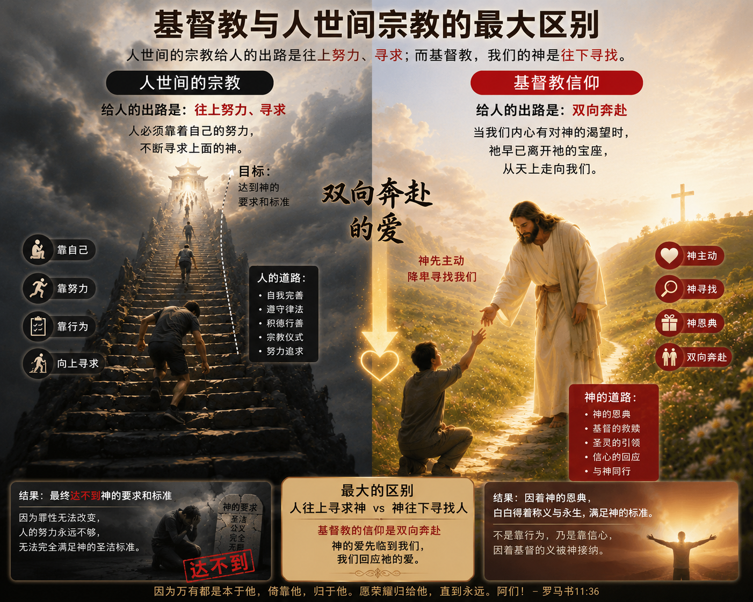
约

Slide 6
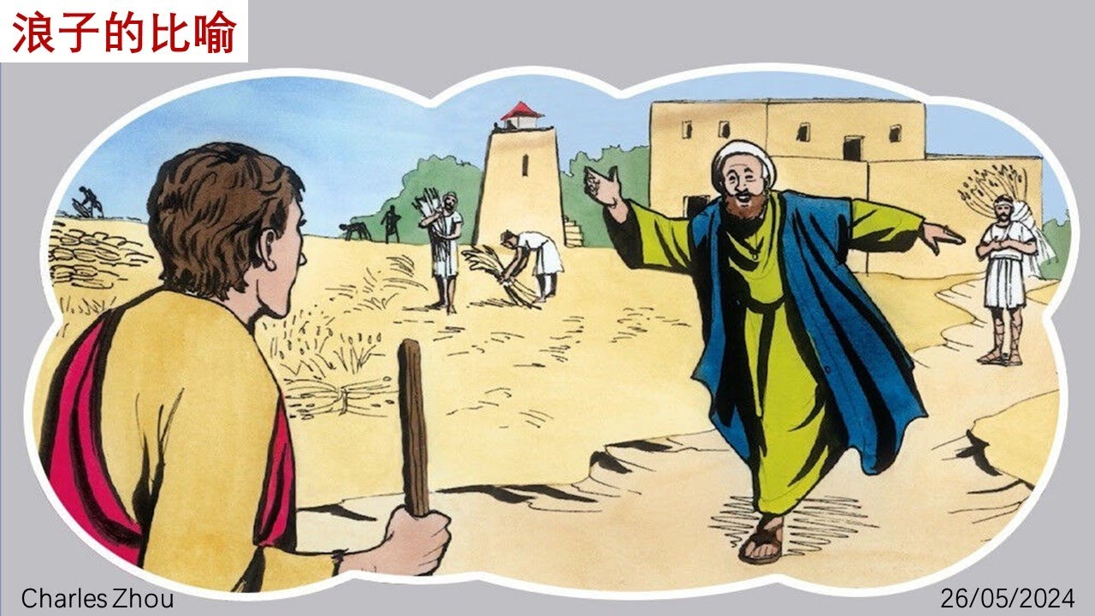
约

Slide 7
二、转机发生在十字架上
23因为世人都犯了罪，亏缺了神的荣耀。24如今却蒙神的恩典，因基督耶稣的救赎，就白白地称义。25神设立耶稣作挽回祭，是凭着耶稣的血，借着人的信，要显明神的义。因为他用忍耐的心，宽容人先时所犯的罪。26好在今时显明他的义，使人知道他自己为义，也称信耶稣的人为义。

Slide 8
1、恩典
24如今却蒙神的恩典……

Slide 9
2、救赎
24……因基督耶稣的救赎……

Slide 10
太1：21她将要生一个儿子。你要给他起名叫耶稣。因他要将自己的百姓从罪恶里救出来。
可10：45因为人子来，并不是要受人的服事，乃是要服事人，并且要舍命，作多人的赎价。
太8：20 耶稣说，狐狸有洞，天空的飞鸟有窝，人子却没有枕头的地方。

Slide 11
太26：39 他就稍往前走，俯伏在地祷告说，我父阿，倘若可行，求你叫这杯离开我。然而不要照我的意思，只要照你的意思。
可15：34 申初的时候，耶稣大声喊着说，以罗伊，以罗伊，拉马撒巴各大尼？翻出来，就是，我的神，我的神，为什么离弃我？

Slide 12
因救赎而生——起名叫耶稣 太1：21
为救赎而宣告——服侍人 可10：45
为救赎而生活——没有枕头的地方 太8：20
因救赎而顺服——照父神的旨意 太26：39
为救赎而舍命——我的神、我的神为什么离弃我 可15：34

Slide 13
彼前1:18-19 知道你们得赎，脱去你们祖宗所传流虚妄的行为，不是凭着能坏的金银等物，乃是凭着基督的宝血，如同无瑕疵、无玷污的羔羊之血。

Slide 14
3、挽回祭
25神设立耶稣作挽回祭……

Slide 15
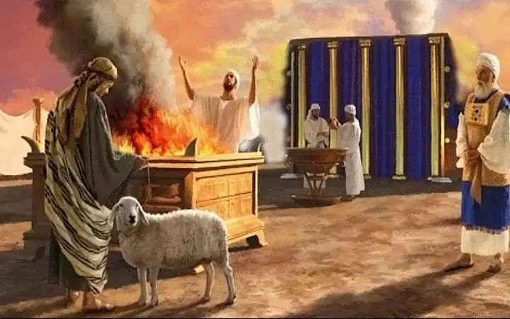
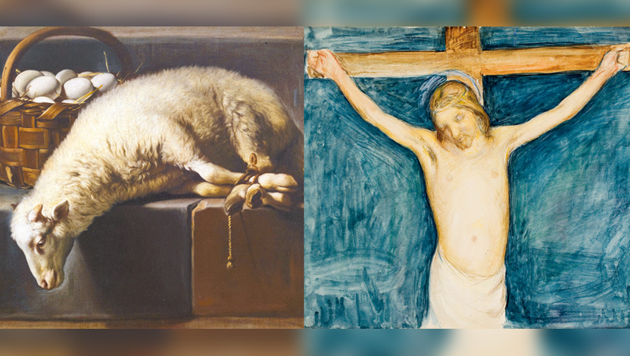
来9：22 按着律法，凡物差不多都是用血洁净的，若不流血，罪就不得赦免了。

Slide 16
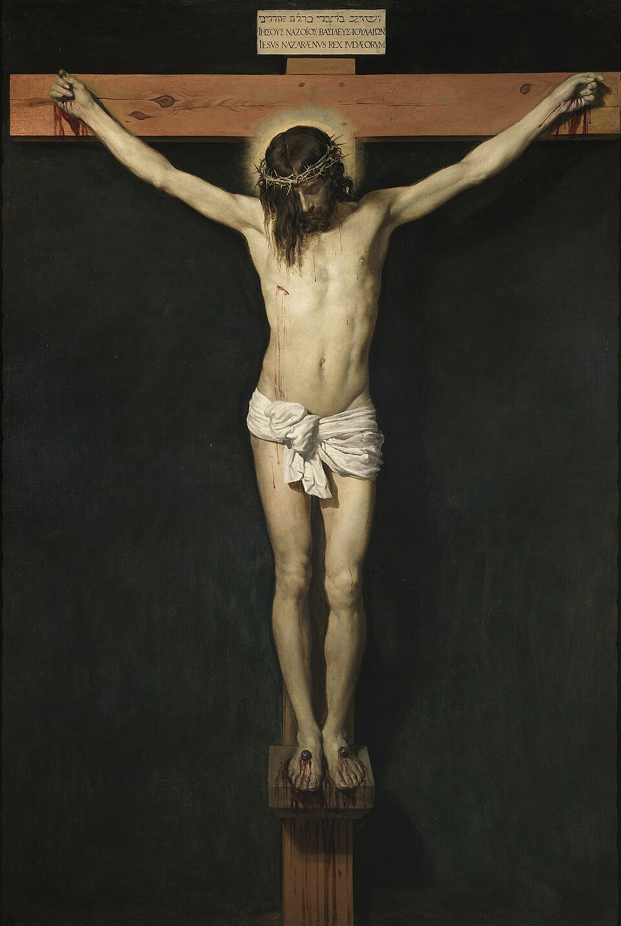
第一，神比我们想象的更加公义。
可15：34 申初的时候，耶稣大声喊着说，以罗伊，以罗伊，拉马撒巴各大尼？翻出来，就是，我的神，我的神，为什么离弃我？

Slide 17
第二，神比我们想象的更加慈爱。
赛53：6：我们都如羊走迷，各人偏行已路，耶和华使我们众人的罪孽都归在他身上。
10 耶和华定意将他压伤，使他受痛苦；耶和华以他为赎罪祭。

Slide 18
三、转机如何临到我们——借着信心
22就是神的义，因信耶稣基督，加给一切相信的人，并没有分别。25神设立耶稣作挽回祭，是凭着耶稣的血，借着人的信，要显明神的义……也称信耶稣的人为义。27既是这样，哪里能夸口呢？没有可夸的了。用何法没有的呢？是用立功之法吗？不是，乃用信主之法。28所以我们看定了，人称义是因着信，不在乎遵行律法。

Slide 19
四、转机带来新的生活
27既是这样，哪里能夸口呢？没有可夸的了。用何法没有的呢？是用立功之法吗？不是，乃用信主之法。28所以我们看定了，人称义是因着信，不在乎遵行律法……31这样，我们因信废了律法吗？断乎不是，更是坚固律法。

Slide 20
总结
Summary

